Slide 1
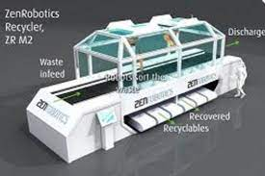
Robot trieur de déchets
Étude du tri automatique des déchets

Slide 2
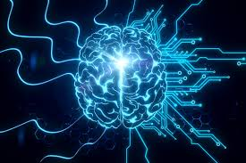
1-Présentation
Axe de travail :
Traitement d’images
Classification d’images
Conception d’un prototype
Objectif : Réussir à reproduire un prototype efficace qui permet de trier les déchets ménagers sur un convoyeur à l’aide d’une caméra

Slide 3
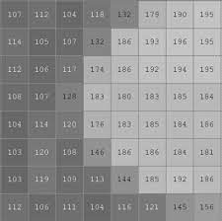
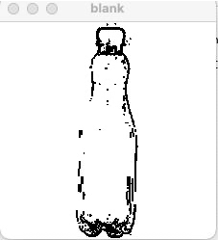
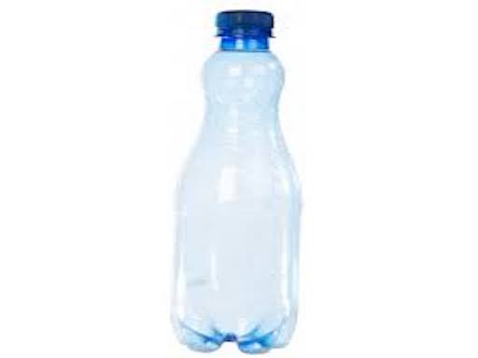
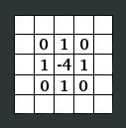

2-Traitement d’images
Redimensionnement et conversion en niveau de gris
Application de filtre ou matrice de convolution :
$×$

Slide 4

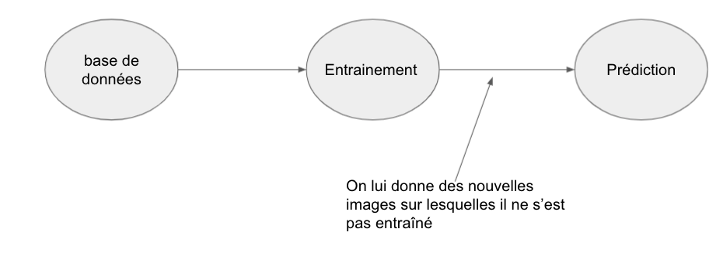
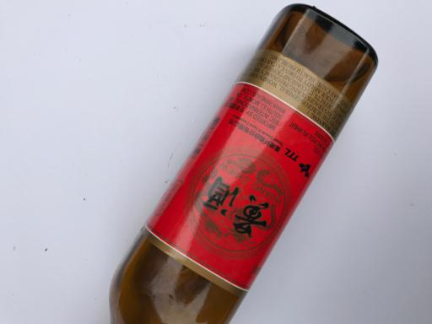
Nécessité de l’Intelligence artificielle
Principe:
Images

Slide 5

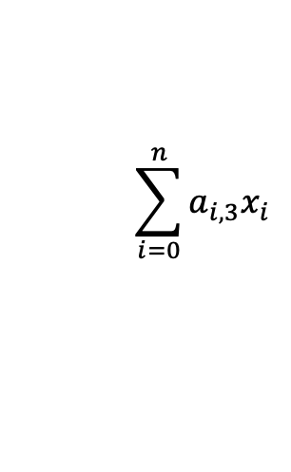

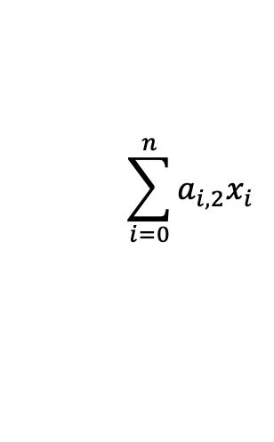
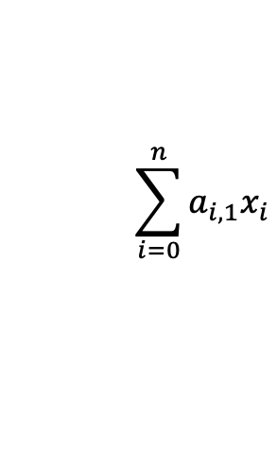



Réseau de neurones simple
verre
$$\sum_{i=0}^{n}{a_{i,1}x_{i}}$$
Pixel $i$ de valeur $x_{i}$
$$a_{i,1}$$
$$\sum_{i=0}^{n}{a_{i,2}x_{i}}$$
Neurone i
$$a_{i,2}$$
Carton
$$a_{i,3}$$
$$\sum_{i=0}^{n}{a_{i,3}x_{i}}$$
Plastic
Entrée
sortie

Slide 6
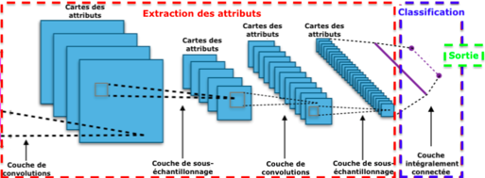
Réseaux de neurones à convolution

Slide 7
3-Implémentation avec tensorflow
Base de données :
- 6 classes : Carton, métal, verre, plastique, Papier, trash
- Environ 400 images par classes (100 pour trash)
- Premier traitement de redimensionnement (format 382X510X3)
SÉPARATION DE LA BASE EN 2
Jeu d’entrainement
80% de la base
Jeu de validation
20% de la base
S’assurer que l’algorithme n’apprend pas « par cœur »

Slide 8
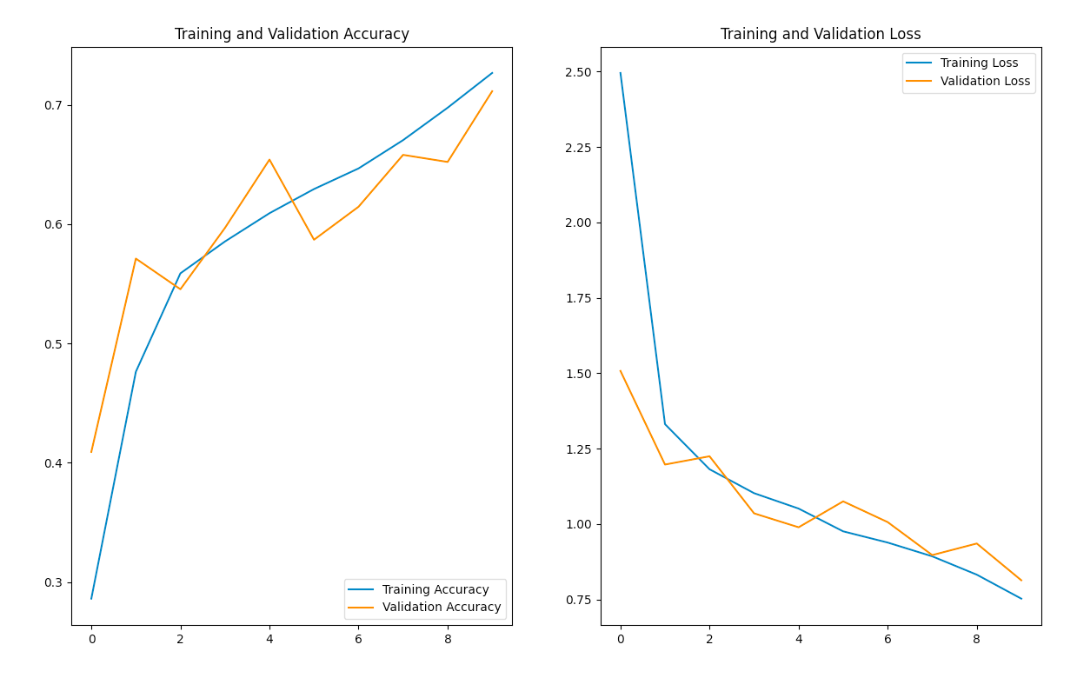
Résultat de l’entrainement et validation
Précision de 80% sur le jeu d’entrainement. Précision de 72% sur le jeu de validation

Slide 9
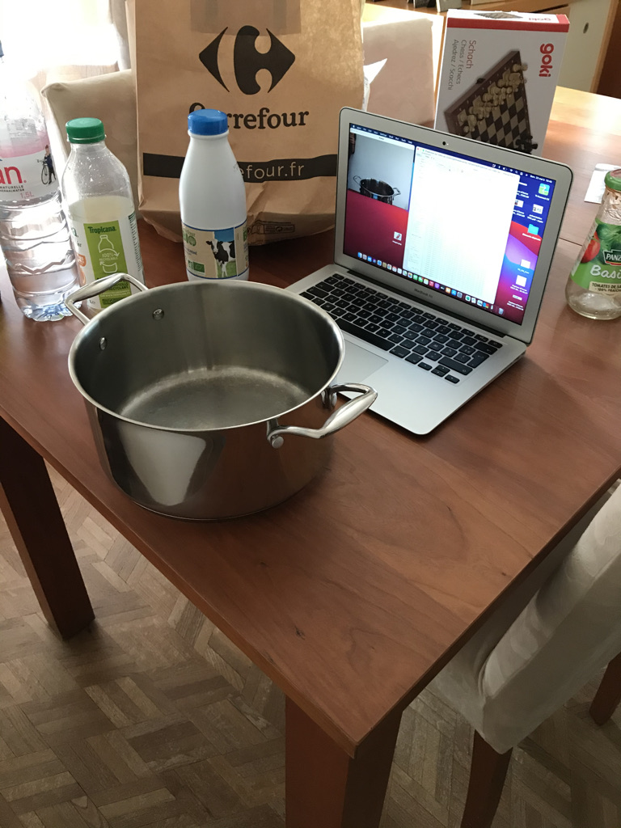
Prédiction sur un jeu de test (Vidéo)
Mise en place d’un algorithme qui prédit chaque image issue de la webcam
Protocole :
On fait defiler les déchets :
Temps devant la webcam : environ 10s
On relève la classe prédite
On compare avec la vrai classe
dechets testés : 5 de chaque classe soit 30 déchets en tout

Slide 10
Résultats de l’ Expérimentation
Matériaux | Taux de bonnes prédictions | Confusion avec
Carton | 40% | papier
Verre | 60% | Plastique
Plastique | 80% | Verre, papier
Métal | 100% | Pas de confusion
Papier | 60% | Carton, plastique
Trash | 0% | Toutes les classes
Taux de bonne prédiction totale : 57,5% < 70% de la validation

Slide 11
Améliorations possibles
Réduire le nombre de classes
On enlève trash
On regroupe carton et papier
Construire la base de données avec nos propres images

Slide 12
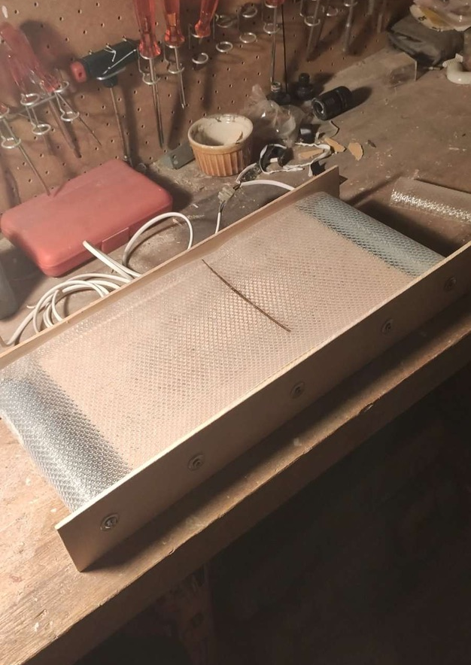
4-Prototype
Envisagé en début de Recherche
Conception d’un Tapis Roulant ou convoyeur simple
Manque : Système de poussoir et lien avec l’algorithme

Slide 13
5-Conclusion
Performance de notre modèle :
72% de bonnes prédiction sur le jeu de validation
57% de bonnes prédictions sur une vingtaine de déchets test
75% avec regroupement de classe et suppression de trash
Moins performant qu’un humain (80% des déchets sont bien triés dans les centres de tri )
Dans l’industrie les modèles sont mieux adaptés et les bases de données beaucoup plus importantes

Slide 14
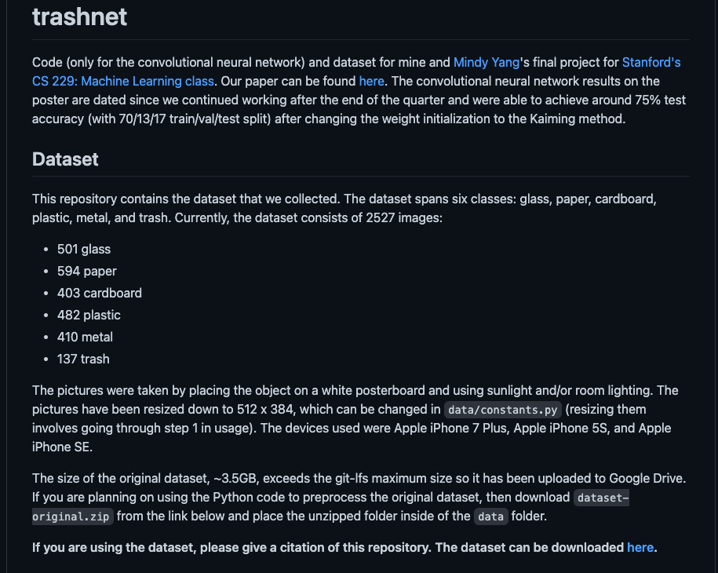
Source base de données

Slide 15
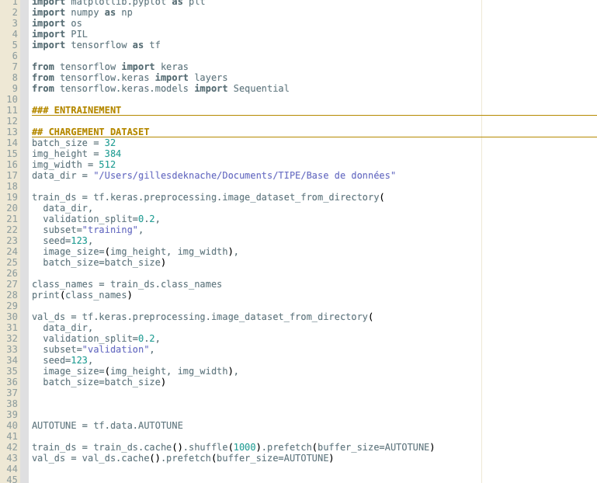
Import de la base de donnée

Slide 16
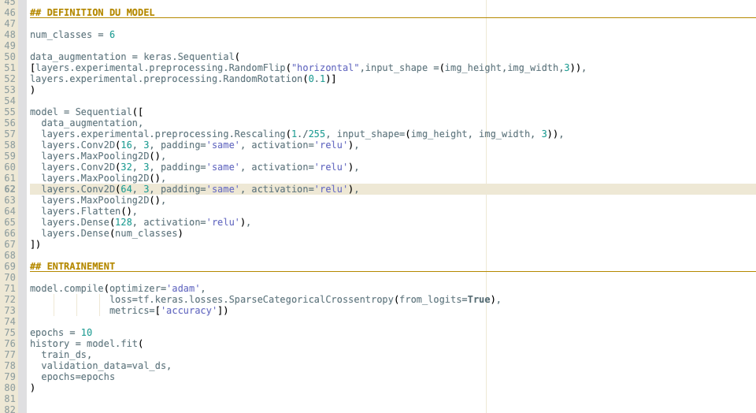
Entrainement
Modèle du réseau de neurones à convolution
Entrainement avec 10 « epochs »

Slide 17
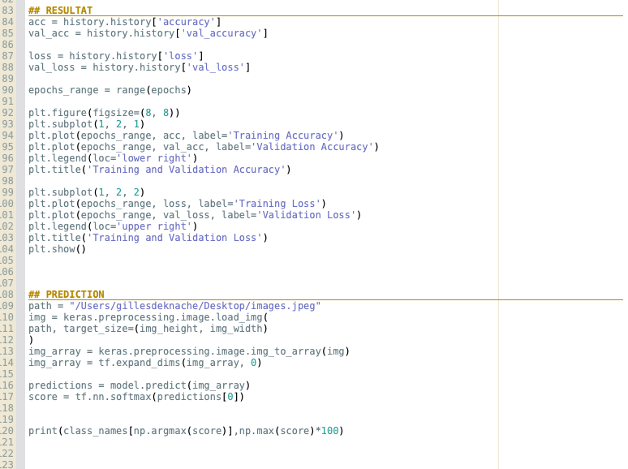
Résultat et prédiction

Slide 18
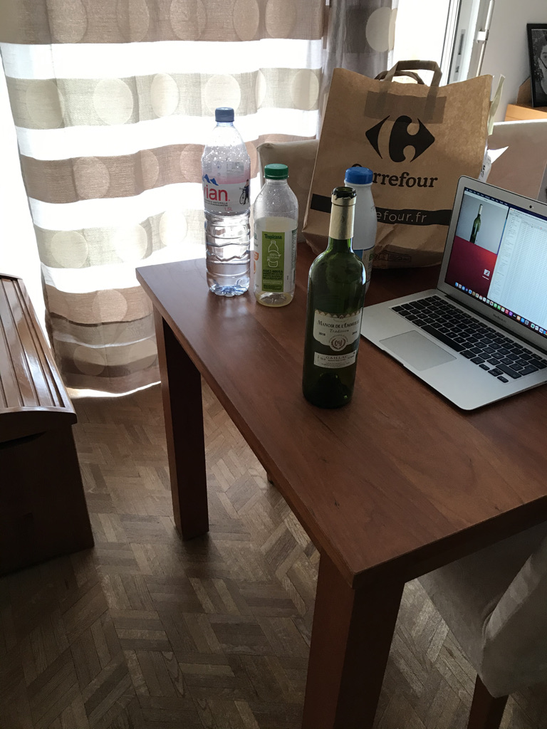
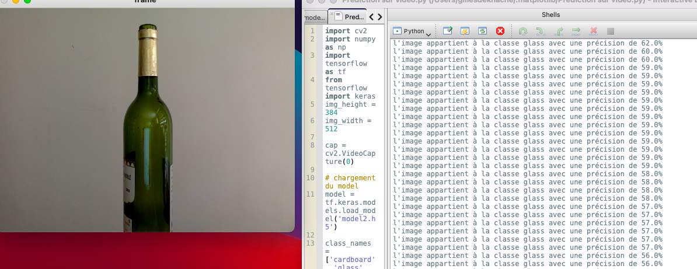
Prédiction sur vidéo
Prédiction sur chaque image

Slide 19
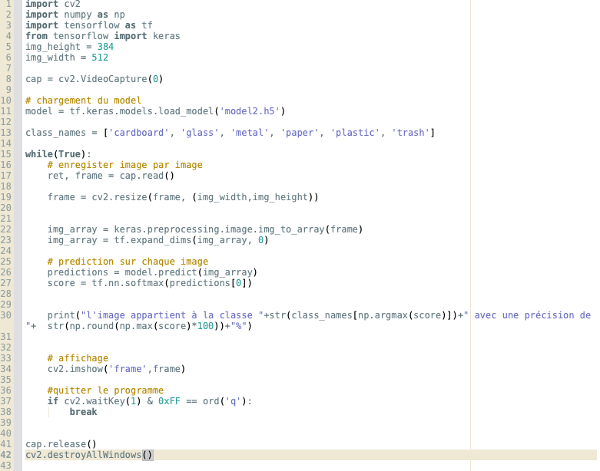
Code prediction sur vidéo

Slide 20
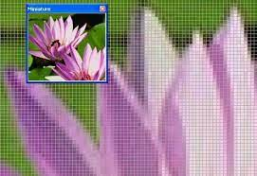

traitement d’images
Discrétisation en pixel
Pixel codée en [R,V,B]

Slide 21
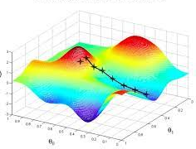
Descente de gradient
Objectif : minimiser la fonction d’erreur:
- On fixe une valeur initiale
- On calcul le gradient en ce point
- On se déplace dans le sens inverse du gradient avec un pas (qui est dirigé vers le maximum)
- On recommence jusqu’à avoir un gradient proche de 0

